Slide 1

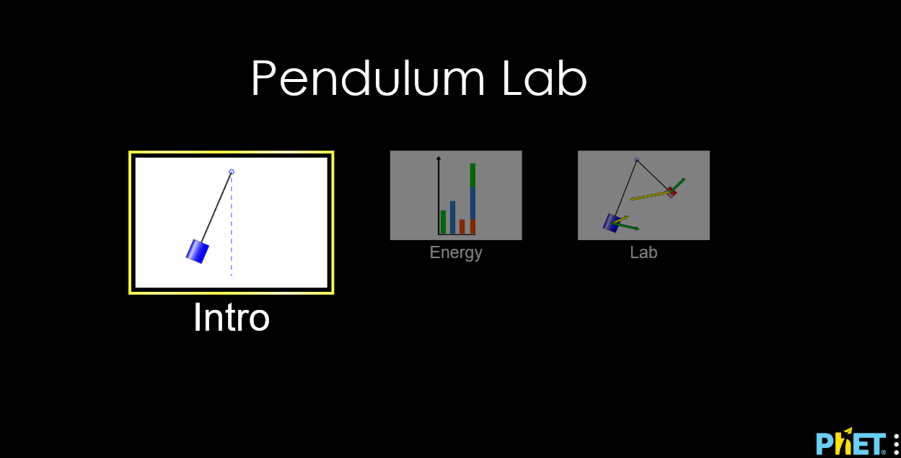

Atividade PHet sobre Energia no MHS (Pêndulos) utilizando o OA “Pendulum Lab (HTML5)”
Disponível em: https://phet.colorado.edu/sims/html/pendulum-lab/latest/pendulum-lab_en.html

Slide 2


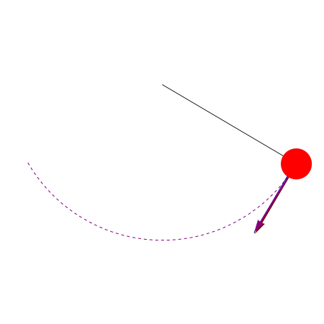
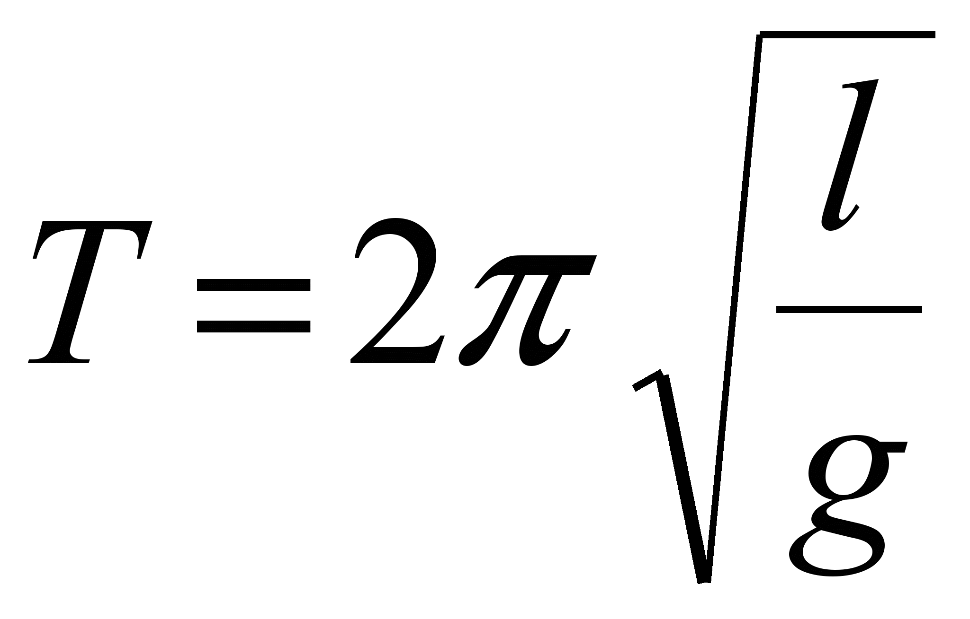

Slide 3
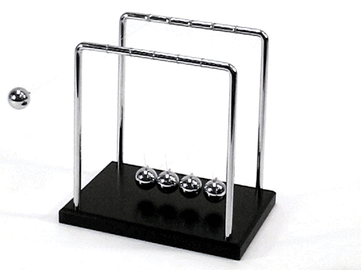
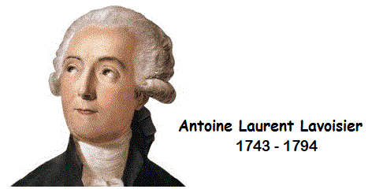
Princípio da Conservação de Energia
A conservação é a característica mais relevante da energia. [...] existe uma certa quantidade, que chamamos de energia, que não muda nas várias transformações pelas quais passa a natureza.
“Na natureza, nada se cria, nada se perde, tudo se transforma“

Slide 4
A energia de um sistema permanece constante
Sem atrito (vácuo):
Mecânica
Pêndulo
Com atrito:
Mecânica
Térmica

Slide 5


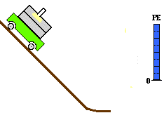


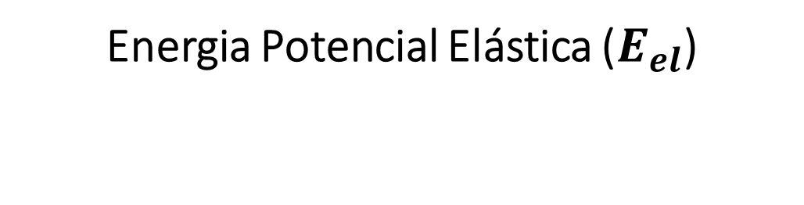
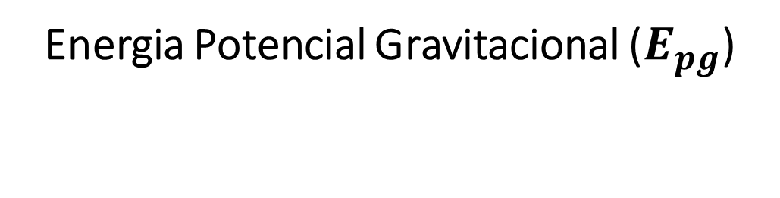
Energia Potencial
Energia Potencial pode ser armazenada em um sistema físico e ser transformada em energia cinética (movimento) e vice-versa.
Energia Potencial pode ser dividida em:
Energia Potencial Gravitacional ($E_{pg}$)
Energia Potencial Elástica ($E_{el}$)
$E_{pg}=m·g·h$
$$E_{el}=\frac{k·x²}{2}$$

Slide 6



Energia Cinética
Energia Cinética ou energia de movimento. Depende da massa e da velocidade de um corpo.
Energia Cinética ($E_{c}$)
$$E_{c}=\frac{m·v²}{2}$$

Slide 7
Energia Mecânica = Ec + Eel + Epg
Energia cinética ↔ $E_{c}=\frac{m⋅v²}{2}$
Energia Potencial Elástica ↔ $E_{el}=\frac{k⋅x²}{2}$
Energia Potencial Gravitacional ↔ $E_{pg}=m⋅g⋅h$

Slide 8
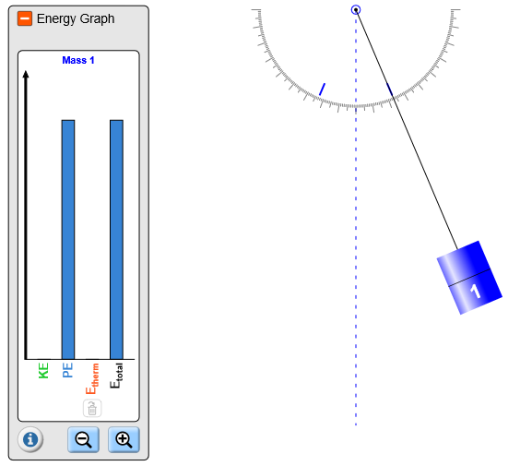
Questão 1
A imagem abaixo mostra um pêndulo que oscila no OA “Pendulum Lab (HTML5)”. Por que a energia cinética é zero e a energia potencial gravitacional é máxima? Explique.

Slide 9
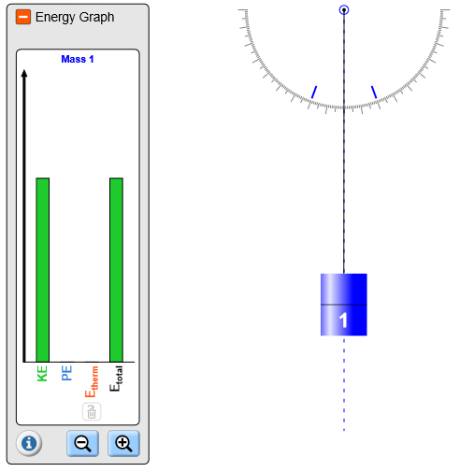
Questão 2
A imagem abaixo mostra um pêndulo que oscila no OA “Pendulum Lab (HTML5)”. Por que a energia cinética é máxima e a energia potencial gravitacional é zero? Explique.

Slide 10
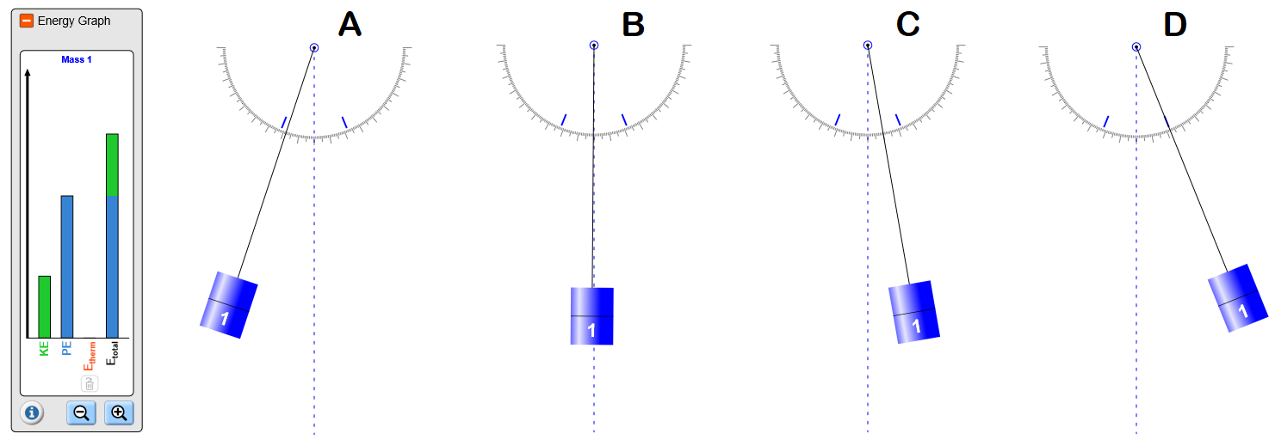
Questão 3
O gráfico abaixo mostra a energia cinética (gráfico verde) e potencial (gráfico azul) de um pêndulo que está oscilando. Qual das imagens (A, B, C ou D) representa melhor os valores do gráfico?

Slide 11
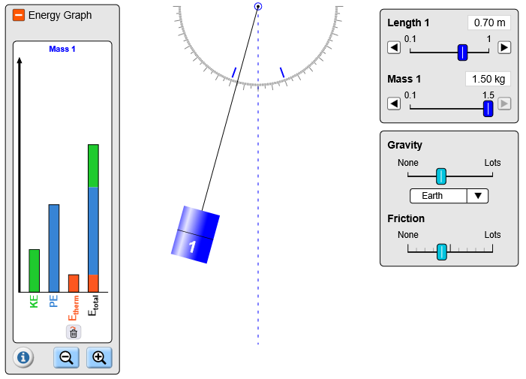
Questão 4
A imagem abaixo mostra um pêndulo que oscila no OA “Pendulum Lab (HTML5)”. O que acontecerá com a energia térmica (gráfico laranja) quando o pêndulo parar? Explique.

Slide 12
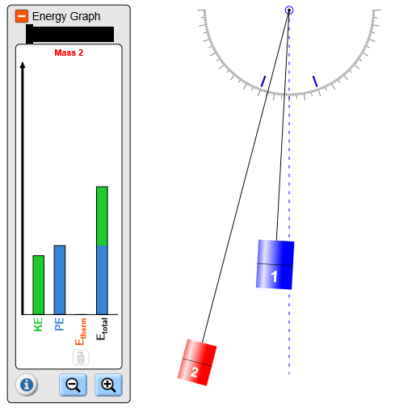
Questão 5
O gráfico abaixo mostra a energia cinética (gráfico verde) e potencial (gráfico azul) de qual dos pêndulos (1 ou 2) que estão oscilando? Explique.

